Slide 1
ワイヤレスはデジタル
ビジネスにおける
主要なアクセス方法
マルチギガビット Wi-Fi への移行
Notes:
今日は、マルチギガビット Wi-Fi 環境に移行することにより、「ビジネスの俊敏性を促進」し、ビジネスに直接プラスになる影響を与える方法についてお話しします。
###

Slide 2
このプレゼンテーションの使用方法
このプレゼンテーションは、初期の Wi-Fi 規格（802.11a/g/n）から 802.11ac Wave 2 に移行する利点をお客様にご理解いただくことを目的としています。
新しいアプローチを使って、IT と LOB の対象者から多くの共感を得るようにします。まず、特定の業種の成功事例（モジュール化しておくと便利です）でお客様を引き付けてから、テクノロジーと製品を紹介し、最後にもう一度成果について話します。
802.11ac Wave 2 規格に加えてシスコが開発した革新技術と、Cisco Aironet 2800 と Cisco Aironet 3800 アクセスポイントとの違いを特定することにも使用できます。
このプレゼンテーションの使用対象者
製品セールス担当者
セールス エンジニア
お客様に紹介しているワイヤレス テクノロジーに詳しいアカウント マネージャ
ワイヤレス テクノロジーの知識を習得しようとしているアカウント マネージャ
Notes:
おはようございます <こんにちは>。私はシスコの <役職と氏名> と申します。
今日はシスコのネットワーク管理ツール Prime Infrastructure についてお話しします。このツールについては、よくご存じの方もいらっしゃることでしょう。喜ばしいことに、シスコはこのツールを更新して、当社のソフトウェア定義型ネットワーキング ソリューションの一部としました。パッケージ全体が以前より非常に強力になりました。しかも、支払う料金以上のものを提供するライセンス モデルでご利用になれます。
まず、SDN や関連アプリケーションを含む、Cisco Enterprise Management についてお話しします。また、このツールがどのようにして導入時間を劇的に短縮し、ネットワーク管理をシンプル化するかということについてもお話しします。さらに、コストの削減についても触れます。
次に、Enterprise Management の主要な要素である Prime Infrastructure 3.0 について説明します。シスコの SDN コントローラとどのように連動して新しい自動化機能を提供するのかについてお話しします。また、Prime Infrastructure 2.2 をお使いの方のために、3.0 での改良点について説明します。
もちろん、詳細な情報が必要な場合に役立つリソースも提供します。

Slide 3

デジタル変革は IT 部門の域を超えて経営陣にも広がっています
ビジネス プロセスの加速化、新しい革新的なサービスの提供
Philips
Connected
Lighting
カスタム設定
インテリジェンスの
構築
UPS
貨物追跡
データを活用したビジネス インテリジェンス
Square Mobile
POS（Point of Sale）
電話またはタブレットでの
支払
Nike Digital
Sport
デジタル パフォーマンス コーチング
Starbucks
アプリ
顧客ロイヤルティ
とトランザクション
デジタル化によって競合企業を凌ぐ成果を達成
利益 26 % 収益 9 %
出典：『Leading Digital: Turning Technology into Business Transformation』
3
Notes:
私たちはデジタル時代に生きています。デジタル機能のおかげで、会議室でも IT が利用されます。IT によってビジネス プロセスを加速し、新しいサービスを導入しなければならないからです。これらの IT ショップはデジタル マスターです。
UPS：（Leading Digital の本からのデータ）
課題：
数十年間にわたり、UPS はプロセス最適化のリーダーです。ドライバーにトラックの降り方を教えるプロセスまで標準化することによって、UPS 社では絶えず効率、安全性、および品質を向上させています。
UPS は、サービスのオプションや配送ルートに何百万もの可能な組み合わせがある複雑なロジスティクス網を制御しています。
ルートの最適化は主要な商機ですが、複雑な課題でもあります。UPS のすべてのドライバーには、自分の配送ルートを通る何兆通りものやり方があります。
解決方法：
UPS は高度なアルゴリズムを駆使して、配送ルートを何百万マイルも短縮しました。
プロジェクトでは、特にビジネス ルール、地図データ、顧客情報、および従業員の就業規則を高速処理し、荷物の配送ルートを 6 ～ 8 秒以内に最適化します。
結果：
分析によって、UPS は、年間 8,500 万マイルの配送距離を短縮できました。
これは、使用される燃料が 800 万ガロン以上減少したことを示します。
Nike：
課題
アスリートの主要なパフォーマンスに関するデータをほとんど瞬時に提供することです。
結果
アスリートのコンディションとパフォーマンスの傾向を把握するために、ウェアラブルを活用し、サイドラインの外にいるコーチング スタッフにデータを提供します。
Nike とコーチによってカスタマイズされたトレーニング プランを提供します。
Nike Digital スポーツ部門は、Fast Company による、最も革新的な企業ランキングの 1 位に輝きました（http://www.fastcompany.com/most-innovative-companies/2013/nike）。
Square
課題
電話やインターネット インフラストラクチャがない場所を含め、あらゆる場所でクレジット カードの取引を受け付ける機能を拡張することです。
結果
年間 80 億を超える支払いを処理します。
Starbucks：（Leading Digital の本からのデータ）
課題
Starbucks は、急速な拡大後、2008 年に同一店舗売上高の減少に直面し、株価は前の 2 年間と比べて半分近く下落しました。
シニア リーダーたちは、CEO の Howard Schultz 氏の指揮の下、多くの戦略的なアクションを行い、デジタル テクノロジーを使用して、新しい方法で顧客にアプローチしました。
「Starbucks にとってデジタルとは、単なる Web サイトや販売時点管理システムではなく、顧客とつながってエクスペリエンスを変革し、企業を前に進めることができることを意味しています」（最高デジタル責任者 Adam Brotman 氏）
解決方法
Starbucks が初めてモバイルに進出したのは、2009 年にリリースされた myStarbucks アプリケーションです。
2011 年 1 月、Starbucks は、Starbucks Card モバイル アプリの導入により、ロイヤルティ プログラムをデジタル化しました。
Starbucks はモバイル支払い機能を拡張し続けています。サービスに 2500 万ドル投資し、2012 年には、顧客は Square（アプリケーションベースのモバイル支払いシステム）を使用してレジで支払いができるようになると発表しました。
結果
Starbucks でのモバイル支払いは、顧客の利便性に関して成功を収めましたが、金銭的にもメリットがあることが証明されています。
2012 年には 1 週間あたり 300 万件を超えるモバイル支払いの取引があり、モバイル支払いの導入によって、取引手数料が大幅に減少しました。
「私たちがデジタルで行っていることは、Starbucks がデジタルを活用して初めてできる方法で、（お客様との）つながりを深め、強化することです」（CDFO Brotman 氏）
Philips Connected Lighting：
協業するシスコの主要なパートナー：Phillips（垂直統合）、Cree（LED）、Microchip（コントローラ）。Gap：照明管理アプリケーション（スタートアップ企業 Enlighted と検討を開始したばかり）
課題：
想像してみてください。...美しい照明に照らされた屋内や屋外スペースの世界を。...そこでは、すべての照明ポイントが高品質で信頼性の高い照明を提供するインテリジェントなシステムに接続され、...情報とサービスの経路として機能し、...照明を超えるすばらしい価値をその場のユーザやマネージャに提供します。（Philips の Web サイトから）
解決方法：
Connected Lighting：カーペット エリアの IoT
結果：
製造業：大きな市場：照明の市場は 2020 年までに 1000 億ユーロになるでしょう（McKinsey）。LED は照明市場の 54 % に達すると予想されます。
顧客：エネルギーの節約：従来の照明と比べて最大 80 % の節約（Philips の Web サイト）
デジタル マスターは 2 つの重要な能力に優れています。彼らはビジネス プロセス、顧客エンゲージメント、ビジネス モデルを見直し、改善することで、デジタル能力を確立します。また、変革をイメージして推進する強力なリーダーシップ能力も確立しています。George Westerman、Didier Bonnet、Andrew McAfee（2014 年 9 月 23 日)。出典：『Leading Digital: Turning Technology into Business Transformation』（Kindle Locations 155-157）。Harvard Business Review Press。Kindle エディション。

Slide 4
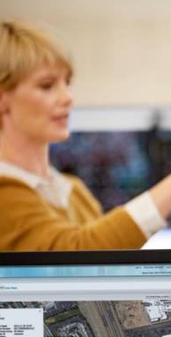




デジタル化はすべての業界に効果をもたらします
官公庁
医療
製造
教育
金融
Notes:
そして、すべてのビジネスに効果をもたらします。
デジタル化は官公庁、医療、製造、教育、金融を含むすべての業界に効果をもたらします。非営利組織でさえも、ビジネスを加速し、新しいサービスを導入することが期待されています。
###

Slide 5
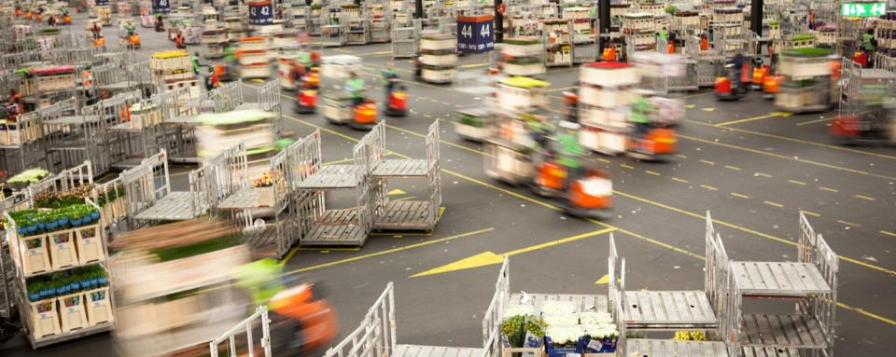
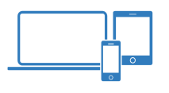

デジタル ビジネスの影響
10 倍
モバイル データ ト
ラフィックの 増加率
（2014 ～ 2019 年）¹
デバイスと
アプリケーションが増加
ピーク時のネットワーク パフォーマンスに対する期待の高まり
ビジネス ニーズへの迅速な対応
動的な変化に
すばやく適応
出典：2016 Virtual Networking Index
Notes:
今後数年で、データ トラフィックは 10 倍に増加します。
したがって、IT はより多くのデバイス（エンドユーザと非ユーザの両方）、およびデバイスが使用するさらに多くのアプリケーションをサポートするように求められています。ビデオやコラボレーションなど、これらのアプリケーションが使用する帯域幅ははるかに多量で、ネットワークに大量のトラフィックが追加されます。
そのため次のような新しい課題が IT に課せられます。
ピーク時のネットワーク パフォーマンスに対する高い期待に応える
ビジネス ニーズのすばやい変化に対応する
さらに、すべてに対応可能なネットワークとなるため、変化し続ける環境にすばやく適応する

Slide 6
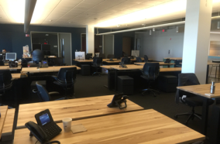
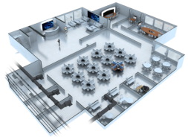
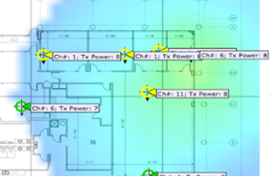
オープンなオフィスに進化する企業
オープンなワークスペース
常時稼働、
常時セキュア
Wi-Fi への投資を
最大限に活用
環境の変化に適応
従業員とデバイスを、Wi-Fi コールやビデオ サービスなどのビジネスクリティカルなアプリケーションに確実に接続
Cisco® Connected Mobile Experiences などのロケーションベースのソリューションを活用しながら高パフォーマンスの Wi-Fi を導入
ネットワークを動的に適応させ、最適なユーザ エクスペリエンスを提供
Notes:
シスコは、ワイヤレスを、従業員が情報やデータにアクセスする主要な手段とみなしています。また、従業員は、一般的になりつつある最新のオープンなワークスペースを含む、個別の環境でアクセスしています。
すべてがワイヤレスのオフィス、すなわち、すべてのワークステーションにネットワーク接続があるとは限らないオフィスの構築に対応するには、ワイヤレス ネットワークは次の特定の条件を満たす必要があります。
まず、信頼性の高いネットワークであることが必要です。5 ～ 10 年前の有線接続と同じ信頼性がなければなりません。
2 番目に、情報にアクセスする方法としてだけでなく、ユーザが何をしていて、どのような情報を求めているのかを把握するためのインテリジェンスを持つ、新しいビジネス イニシアチブをサポートする基盤となる必要があります。
3 番目に、適応性が求められます。新しいユーザやデバイスに対応できること、人々が環境内で連携するためのデータの主な発生源となりるうること、セキュリティ センサーおよびエンフォーサとしてリスクを軽減できることが必要です。

Slide 7

従業員の生産性
Velti
Wi-Fi が革新的なモバイル広告企業の成長を促進
課題
さまざまな場所に移動する従業員が、自分のモバイル デバイスを使ってどこからでも安全かつシームレスに仕事ができるビジネス モデルを確保する必要があった
デジタル変革
場所を問わずに新しいオフィスを迅速に立ち上げ、ビジネスの俊敏性を向上
モバイル ワーカーへのプロビジョニング時間を短縮し、資本コストを削減
オフィス内およびオフィス間の安全なコラボレーションとコミュニケーションを促進
ビジネスの成果
世界中でオフィスの数は約 2 倍になり、プロビジョニング時間は 75 % 削減された
Notes:
Velti のケース スタディ：http://www.cisco.com/c/dam/en/us/products/collateral/security/identity-services-engine/velti_v2cs.pdf

Slide 8

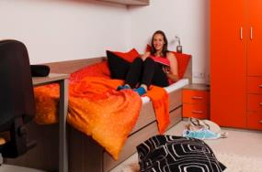

学生が制限なく学習できる環境を支援する
教育変革のイネーブラー
デジタル ラーニング
デジタル キャンパス
教育イノベーション
モバイル デバイスを授業計画に取り入れることで、学生の意欲を向上
どこでもワイヤレスを使えるようにして、学生の学習、キャンパス ライフ、安全性を向上
教員とのつながり、パーソナライズされたコンテンツへのアクセスを提供して学生の成功を促進
パデュー大学
南フロリダ大学
ボードン カレッジ
ケイティー独立学区
Notes:
教育機関は、学習環境の制約を取り払うために、ワイヤレス テクノロジーに目を向け始めています。デジタル学習を授業プランに統合することによって、ビデオ チュートリアルやデジタル教科書など、学生が学びたい方法で情報を提供できます。また、これは小学校の施設全体から最大の大学キャンパス全体にまで拡張できます。さらに、教育機関は、学習障害を克服する必要があるか、特定の分野で苦労している学生が成功するために必要なより多くの支援を得られるように新しい方法を開発して、学習体験をパーソナライズしています。

Slide 9

シスコが教育業界に選ばれる理由
信頼性が高く使いやすいモビリティで、
学生を個人レベルで引きつける
常時稼働かつ常時対応できるネットワークを保証
環境内の変更に自動的に適応してパフォーマンスを最適化
高品質のコラボレーション アプリケーションとビデオ エクスペリエンスを提供
学生向けのアプリケーションを優先
不正なデバイス（カメラなど）を特定
  モバイル デバイスで最新情報の通知をサポート
  外部から開始された攻撃と内部の脅威を検出
  あらゆるデバイスのパフォーマンスを改善する、簡単で安全なアクセスを提供
Notes:
教育現場での使用例
高密度をサポート：新規ユーザに自動的に対応可能な Wi-Fi（フレキシブル ラジオ アサインメント）
ネットワークの常時接続を実現：マルチティアによる信頼性を常に確保
使いやすく管理しやすいアクセス ポイント：専任の IT スタッフがいない小規模学区に提供
（Mobility Express）
コラボレーション アプリケーションとビデオをサポート：高品質の接続と最大帯域幅（160 MHz の 802.11ac Wave 2）を使用。サポートと Application Visibility and Control。
外部から仕掛けられた攻撃と内部の脅威の両方を検出：ワーム、ボットネット、ネットワークの不正利用、ポリシー違反、デバイスの設定ミス、データ漏洩などを Netflow と Lancope で可視化
アプリケーションを利用している学生に優先順位を指定：Application Visibility and Control で実現
安全性、セキュリティ、および資産保護の実現：学校が所有するラップトップおよびタブレットを追跡（CMX、Bluetooth、Hyperlocation）
不正なデバイスを特定：カメラなどを特定し。規制ガイドラインを遵守（CleanAir）
緊急時にプッシュ通知を提供：Wi-Fi ベースのロケーション情報とジオフェンシングを使用
（Hyperlocation、BLE）
簡単でセキュアなゲスト アクセスおよび指導用アクセスを提供：一般の学生 1 人あたり 3 ～ 6 台のモバイル デバイス（HDX、特に ClientLink）
教育イノベーションを推進：パーソナライズされたより適切な学習体験を目指して、教職員および学生が関与することにより実現（CMX）

Slide 10
高等教育
ブルネル大学（ロンドン）
次世代ワイヤレスを通じて増大するモビリティの要求に対応
課題
一貫性のある BYOD エクスペリエンスを提供
セキュリティ ポリシーを実施
Wi-Fi ニーズと人の移動パターンを可視化
デジタル変革
802.11ac ワイヤレス ネットワークを広域に導入し、17,000 名のユーザをサポート
ポリシーの適用、認証、管理に対応する単一のシステムを導入
ロケーションベースの使用状況分析の基盤
ビジネスの成果
継続的で高品質なネットワーク アクセスを実現、重要なアプリケーションを優先することも可能
ネットワーク上のユーザ アクティビティやアプリケーションのパフォーマンスに対する完全な可視性を確保
Notes:
http://www.cisco.com/c/dam/en/us/products/collateral/wireless/cis_brunel_case_study_4pp.pdf

Slide 11


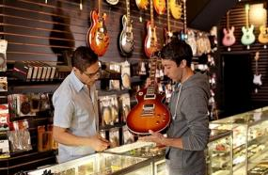
デジタルの世界で顧客ロイヤルティを築く新しい小売エクスペリエンス
オムニ チャネル エクスペリエンス
高い関連性
リアルタイム分析
顧客が希望する方法でショッピングを楽しめる Wi-Fi を導入
適切な情報を適切なタイミングで提供し、優れたカスタマー エクスペリエンスを実現
顧客のニーズへの理解を深め、リピーターを増やすための可視性を確保
Altarea Cogedim
Mall of America
Vitra
INTU
Notes:
小売部門は、顧客ロイヤルティを構築するために、ワイヤレス テクノロジーに目を向け始めています。顧客は、モバイル デバイス、デジタル サイネージ、およびパーソナライズされたロイヤルティ プログラム アプリケーションを利用して、オムニ エクスペリエンスを通して製品に関する情報を参照できます。高度に関連付けられたインタラクションによって、顧客は興味のないものに関する情報に圧倒されることなく、興味のある項目に関する情報だけを参照できます。さらに、モバイル デバイスを検出し、顧客をゲスト Wi-Fi に接続することによって、組織はその環境内でユーザがどのようにインタラクションしているかを説明できる分析情報を取得し、より適切なビジネス上の意思決定を行うことができます。

Slide 12
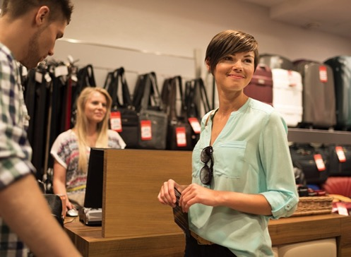
シスコが小売業界に選ばれる理由
ゲストに広告付きのカスタマイズされたアクセスを提供
カスタマイズされたアプリケーションを使った差別化
顧客が欲しいものをより早く見つられるよう
支援
顧客のトラフィック パターンと行動に対する理解を促進
常時稼働かつ常時対応できるネットワークを
保証
外部から開始された攻撃と内部の脅威両方を検出
ビジネスを推進するアプリケーションを優先
セールス イベント中の突発的な輻輳に適応
プライバシーとビジネスを保護
PCI DSS コンプライアンスに安全かつ継続的に対応
ポップアップ キオスクをすばやく展開
Notes:
小売業での使用事例
突発的な輻輳に対応：自己最適化可能な Wi-Fi により、大量の販売イベント時に対応（高密度エクスペリエンスおよび無線の柔軟性）
ネットワークの常時接続を実現：マルチティアによる信頼性を確保
プライバシーとビジネスを保護：カメラなどの悪用され得るデバイスを検出（CleanAir を使用）
PCI DSS コンプライアンスに安全かつ継続的に対応：モバイル デバイスの POS および顧客のモバイル支払い向け（ワイヤレスによる侵入からの保護および不正検出機能を使用）
外部から仕掛けられた攻撃と内部の脅威の両方を検出：ワーム、ボットネット、ネットワークの不正利用、ポリシー違反、デバイスの設定ミス、データ漏洩などを Netflow と Lancope で可視化
ビジネスを推進するアプリケーションを優先：Application Visibility and Control を使用
アドバタイジングによるゲスト アクセスのカスタマイズ：認識を高めるように顧客にカスタマイズした情報を提供（CMX キャプティブ ポータルを使用）
カスタマイズしたアプリケーションによる差別化：顧客および従業員にターゲットを絞ったコンテンツを提供（CMX Engage）
顧客は欲しい情報をすばやく入手可能：CMX Engage のマッピングおよびナビゲーション機能を使用
顧客の移動パターンや行動を把握：物理的な店舗環境を最適化して、成果を最大化（CMX Analytics）
ポップアップ キオスクをすばやく導入：顧客に対応する範囲を拡大（Mobility Express または FlexConnect を使用）

Slide 13
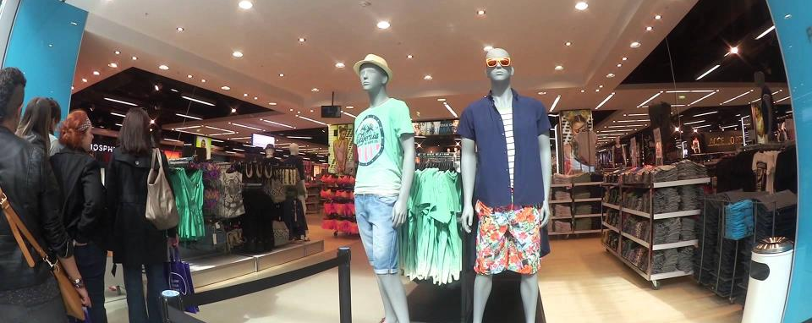
小売業
Altarea Cogedim
オンラインと店舗を接続
課題
印象に残る楽しいショッピング体験を提供
小売業者のビジネス チャンスを拡大
統合された情報を活用して顧客数を増やす
デジタル変革
ハイパフォーマンスな Wi-Fi ネットワークと CMX を導入し、買い物客を引き込む
OpenField Data Management Platform を活用した分析とレポート
ビジネスの成果
買い物客はオンラインでもモールでも完全なコネクテッド エクスペリエンスを享受できる
分析は空調などのシステムと照合して行われ、分析結果を小売業者と共有することで、小売店でのカスタマー エクスペリエンス向上を図る
Notes:
http://www.cisco.com/c/dam/en/us/products/collateral/wireless/connected-mobile-experiences/altarea-cogedim-voc-case-study.pdf

Slide 14



旅先でもくつろげる
新しいトラベル エクスペリエンス
質の高い Wi-Fi へのゲスト ニーズ
ゲスト エクスペリエンスの改善
リアルタイム分析
ワイヤレスを使用して、ゲストをお気に入りに接続できる
パーソナライズされた方法で次世代の旅行者を引きつける
ゲストの好みを把握し、スタッフの効率化を図るための洞察を得る
Hyatt Regency
Santa Clara
Erickson
Living
MGM Resorts International
Fira de Barcelona
Notes:
ホテル業界は、Wi-Fi を単なるアメニティの 1 つから高品質の一貫したサービスに変えることでゲストに新しいエクスペリエンスを提供するために、ワイヤレス テクノロジーに目を向け始めています。ゲストに個人レベルで対応し、ゲスト プロファイルに関連する情報をロイヤルティ プログラムから示すことで、組織がゲスト エクスペリエンスを向上させ、新たな収益源を獲得できるようになります。それと同時に、ロケーション情報によって、人々がどのように施設内を移動するか、ゲストはどこで時間を費やすのかなどを把握できるようになるため、物理環境を最適化してゲストへの対応を向上させ、プロモーションをアドバタイズできるようになります。

Slide 15

シスコがホテル業界に選ばれる理由
ゲストに広告付きのカスタマイズされたアクセスを提供
モバイルを使ったチェックイン、施錠、客室制御機能を提供
ゲストが欲しいものをより早く見つけられるよう支援
ゲストのトラフィック パターンと行動に対する理解を促進
プライバシーとビジネスを保護
会議やパーティの開催時にワイヤレス アクセスをすばやく導入
常時稼働かつ常時対応できるネットワークを保証
外部から開始された攻撃と内部の脅威を検出
収益を高めるアプリケーションを優先
大量の登録発生時のトラフィック急増に適応
Notes:
ホテル業界での使用事例
突発的な混雑に対応：自己最適化可能な Wi-Fi により、大量の登録に対応（高密度エクスペリエンスおよび無線の柔軟性）
ネットワークの常時接続を実現：マルチティアによる信頼性を確保
施設スタッフによるサービスが向上：モバイル通知や、一貫性と信頼性に優れた接続により実現
プライバシーとビジネスを保護：カメラなどの悪用され得るデバイスを検出（CleanAir を使用）
外部から仕掛けられた攻撃と内部の脅威の両方を検出：ワーム、ボットネット、ネットワークの不正利用、ポリシー違反、デバイスの設定ミス、データ漏洩などを Netflow と Lancope で可視化
ビジネスを推進するアプリケーションを優先：Application Visibility and Control を使用
アドバタイジングによるゲスト アクセスのカスタマイズ：ゲストがログインしたタイミングでアドバタイズし、施設情報を提供（CMX Connect キャプティブ ポータルを使用）
モバイルによるチェックイン、施錠、客室管理：プロキシミティおよびモバイル アプリケーションを活用して実現（CMX Engage）
顧客は欲しい情報をすばやく入手可能：CMX Engage のマッピングおよびナビゲーション機能を使用
顧客の移動パターンや行動を把握：ゲスト ルートを最適化して、新たな収益源を創出（CMX Analytics）
会議やパーティの開催時にすばやくワイヤレス アクセスを導入：イベントを効果的にサポート（Mobility Express または FlexConnect）
信頼性の高いモバイル サービスにより、スタッフとゲストに安定した接続を提供：ワイヤレス インフラストラクチャを使用してモバイル デバイスからコール可能（Voice over Wi-Fi を使用）

Slide 16
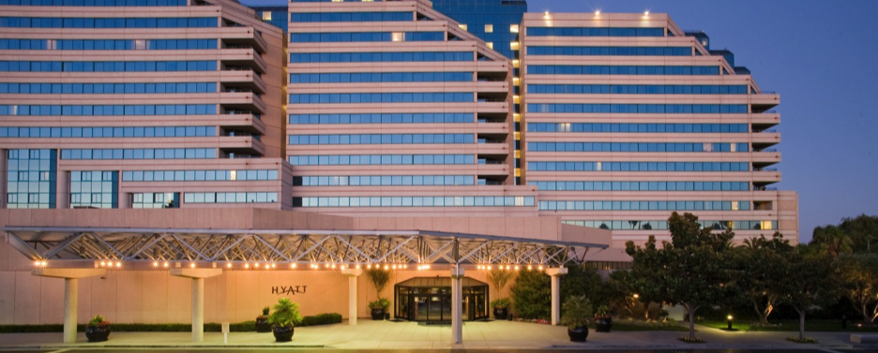
ホテル業界
Santa Clara Hyatt
ビジネス インテリジェンスを推進
課題
ゲストの現在位置と滞留時間を特定し、パーソナライズされ、状況に応じたサービスを提供
デジタル変革
個別のゲスト アドバタイジングに対応したナビゲーションおよびロケーションベースのサービス
サービス提供の強化と収益拡大のための、場所と滞留時間の分析
ビジネスの成果
客室以外からの収益が 20 % 増加
顧客満足度が 65 ポイント上昇し、施設の評価が下位 5 % から上位 5 % に
無料 Wi-Fi アクセスの提供により、ロビー バーの利用者が 25 ～ 40 % 増加
導入の 1 年後にはインターネット プロモータ スコアが 65 % 向上
Notes:
http://www.cisco.com/c/dam/en/us/products/collateral/wireless/hyatt-cisco-std-cs.pdf

Slide 17
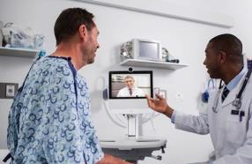


医療
シームレスなキャンパス
常時稼働の信頼性
医療スタッフの最適化
患者満足度
必要なときに必要な情報を介護士とスタッフに提供
スタッフの作業の流れを改善、設備の場所をすばやく確認してより良い治療を提供
一元管理されたネットワークを通じて情報を確実に配信
Houston Methodist Hospital
Miami Children’s Hospital
St. George’s Healthcare
Norway University Hospital
Notes:
ワイヤレスは医療にとってますます重要になってきています。介護士やスタッフが瞬時に判断を下すために、情報はきわめて重要です。介護士は、ネットワークが高性能で、必要なときに必要な情報を提供できるという確信をもっている必要があります。ワイヤレスによってワークフローも改善しています。介護士がキャンパスのあらゆる場所で接続されているため、介護を受けやすくなります。また、介護士は、すばやく医療機器の場所を特定して患者に対応できるようになります。ワイヤレスは、ゲスト アクセスによって、家族が待合室で仕事できたり、患者が友人や家族と連絡できたりすることで患者の満足度の向上に大きな役割を果たしています。

Slide 18
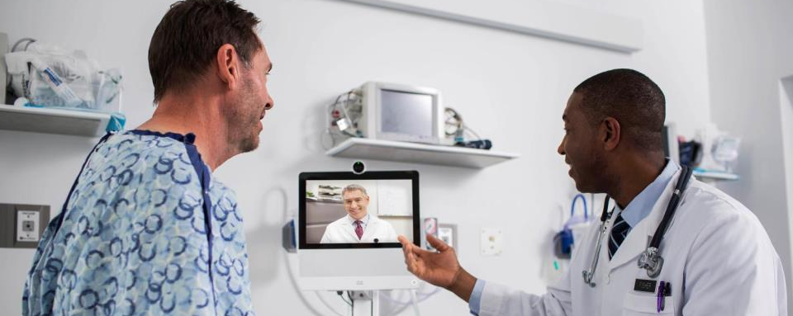
シスコが医療業界に選ばれる理由
常時稼働で、重要システムに確実な接続性を提供
スタッフは医療キャンパス内のどこからでも、強力なワイヤレス通信を利用可能
患者のベッドサイドで、X 線、レントゲン、放射線/心臓/MRI 画像などの医療ファイルを表示
IV ポンプなどの Wi-Fi 対応デバイスとその他の監視装置を通じて、患者の最新の健康状態を把握
ゲストと医療情報を分離して患者のプライバシーを保護し、HIPAA 規制に対応
混雑しているエリアを特定し、重要な医療機器の位置を確認して、患者の治療を加速化
治療や処方箋に関する通知をリアルタイムで提供
モバイル チェックインで待ち時間を改善
安定した Wi-Fi を提供し、患者満足度スコアを向上
Notes:
医療業での使用事例
常時稼働で、重要システムに確実な接続性を提供します。医師、スタッフ、患者、ゲスト用のワイヤレスが堅牢で安定していることを保証（マルチティアによる信頼性）。
スタッフは医療キャンパス内のどこからでも、強力なワイヤレス通信を利用可能（160 MHz をサポートする 802.11ac Wave 2、Voice over Wi-Fi）
高帯域幅のアプリケーションを優先し、患者のベッドサイドで、X 線、レントゲン、放射線/心臓/MRI 画像などの重要な医療ファイルをワイヤレスで表示（Application Visibility and Control）
IV ポンプなどの Wi-Fi 対応デバイスとその他の監視装置を通じて、患者の最新の健康状態を把握（ClientLink、HDX）
患者および訪問者がすばやくキャンパス内を移動できるようにして、混乱を最小限に抑え、エクスペリエンスを向上させる（CMX Engage）
ゲストから医療情報を分離して患者のプライバシーを保護し、HIPAA 規制に対応（個別の SSID、Identity Services Engine）
混雑しているエリアを特定し、重要な医療機器の位置を確認して、患者の治療をスピードアップ（CMX 検出）
治療がいつ開始されるのか、処方箋がいつ準備できるのかなど、患者、スタッフ、および訪問者にリアルタイムで通知（Wi-Fi によるアプリケーションの開発）
ネットワーク上の不審なデバイスをすばやく特定し、プライバシーとビジネスを保護（CleanAir）
プロキシミティおよびモバイル アプリケーションを活用してモバイル チェックインを実現し、待ち時間を短縮（Wi-Fi 接続とアプリケーションの開発）
患者や訪問者が安定した Wi-Fi を使用できるようにすることで、患者満足度を向上（160 MHz をサポートする 802.11ac Wave 2）
その他の情報
シスコは長年にわたって AHA の公認を受けています。
訪問者向けのゲスト アクセスで、セキュアな医療を提供します。

Slide 19
医療機関
Baylor Scott and White
医療の改革
課題
スタッフ、患者、医療デバイスに信頼性の高い Wi-Fi を提供
大規模なワイヤレス ネットワークのトラブルシューティングをプロアクティブに実施し、問題を即座に解決
一元管理されたネットワークに買収した病院と診療所を短期間で統合
デジタル変革
高密度のハイパフォーマンス Wi-Fi ネットワークを導入し、キャパシティとパフォーマンスを改善
ネットワークを一元管理し、デバイスの接続性の問題をプロアクティブに解決
ビジネスの成果
ワイヤレス輸液ポンプへの新しい薬品ライブラリのインストールを 4 倍高速化
優れたネットワーク管理を通じ、ネットワーク上のハードウェアを特定して更新サイクルを追跡可能
Notes:
http://www.cisco.com/c/dam/en/us/products/collateral/cloud-systems-management/prime-infrastructure/baylor-health-cisco-std-cs.pdf

Slide 20



成長に対応
802.11ac Wave 2
過去最高の Wi-Fi
パフォーマンス
エンド デバイスの効率性を向上
以前の標準規格よりも
高いデータ レート
より幅広いチャネルを利用してより多くのワイヤレス データに対応
複数のデバイスに同時にデータを送信
エンドデバイスのバッテリを節約
要求が厳しい環境向け
Notes:
新しいデジタル サービスへの需要が増えるにつれて、より高速なワイヤレス テクノロジーに対するニーズが増加しています。2015 年に導入された最新のワイヤレス標準規格の 802.11ac wave 2 では、2 つの重要な領域に焦点を合わせています。
かつてない高いデータ レートと広範囲に対応する 80 MHz および 160 MHz チャネルを利用することで、ワイヤレスのスループット パフォーマンスを改善。
複数のデバイスに同時にサービスを提供するマルチユーザ MIMO を使用することによる、デバイス効率の向上。これは、デバイスとネットワークの接続と切断が高速になることで、バッテリ寿命が長くなることを意味します。

Slide 21
Wi-Fi 接続スピードの変化
アクセス方法の主流としてのギガビット Wi-Fi
4
空間
ストリーム
3SS | デスクトップ/ラップトップ
2SS | ラップトップ/タブレット
1SS | タブレット/スマートフォン
5260**
実効
最大値
3500**
3500**
3
空間
ストリーム
2340**
標準
2
空間
ストリーム
1300*
1730**
= 通信速度（Mbps）
870*
600*
1
空間
ストリーム
450
SS
= 空間ストリーム
最小
290*
300
290*
2 つのギガビット イーサネット アップリンク
マルチギガビット アップリンク
*80 MHz 幅チャネルが利用可能
かつ適切であると仮定
**160 MHz 幅チャネルが利用可能かつ適切であると仮定
54
65
ギガビット
イーサネット
アップリンク
11
24
2
802.11ac
Wave 1
802.11ac
Wave 2
デュアル 5 GHz
802.11
802.11b
802.11a/g
802.11n
1997
1999
2003
2007
2013
2015
2016
Notes:
新しいインフラストラクチャを追加したり、古いインフラストラクチャをキャパシティの大きい機器に交換したりすると、すべての追加ワイヤレス トラフィックをサポートできるようになります。
幸い、それを可能にする新しい高速機器があります。
この図が示すように、過去に帯域幅やユーザの要求が増大したとき、それをサポートするために、ワイヤレス インフラストラクチャも拡大しました。現在も状況は同じです。
Wi-Fi 標準が進化するたびに、ネットワーク トラフィックの速度が向上して新たな要求を処理し、より優れたユーザ エクスペリエンスを実現してきました。
現在および将来のネットワーク アプリケーションのトラフィック負荷を処理するため、シスコでは業界で最新の Wi-Fi 標準規格である 802.11ac に対応しています。この新しい標準と互換性があるクライアント製品はすでに出荷されており、さらに多くの製品をまもなく提供できる予定です。
この新しい技術により、ネットワークのキャパシティは劇的に増加し、Wi-Fi ユーザにはギガビット単位の速度が提供されます。
少なくとも伝送速度は 2 倍になり、約 2 年後には伝送率はさらに向上する予定です。

Slide 22
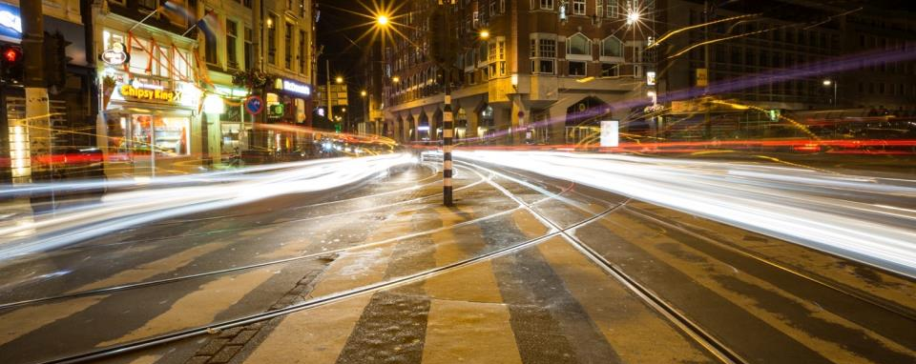
トラフィック処理を効率化
802.11ac Wave 2 と 160 MHz - より幅広いチャネルを利用
より幅広いチャネルを利用してより多くのトラフィックの通過が可能に
マルチユーザ MIMO により、チャネルを最大限に活用
20 ～ 40 MHz
80 ～ 160 MHz
Notes:
より大きな帯域のチャネルで何が実現できるかを説明する際、私たちはハイウェイのたとえ話を使用します。20 MHz と 40 MHz の帯域がある場合、これを特定の量のトラフィックが通過できる 2 つのレーンのハイウェイとして考えることができます。輻輳時には、トラフィックの速度は低下します。80 MHz と 160 MHz をサポートすると、速度を維持したままでより多くのトラフィックが通過できます。
<<クリック>>
マルチユーザ MIMO の追加によって、トラフィック間のギャップは速度に影響を与えることなく埋められ、トラフィック処理は可能な限り効率的になります。

Slide 23

多数のデバイスに同時にデータを送信
マルチユーザ、マルチイン、マルチアウト
マルチユーザ MIMO（MU-MIMO）
シングルユーザ MIMO（SU-MIMO）
デバイスとネットワークの通信が高速化し、より多くのデバイスへのサービス提供が可能に
Notes:
802.11 ac Wave 2 は、マルチユーザ MIMO と呼ばれる機能をサポートしています。マルチユーザ MIMO により、802.11ac Wave 2 をサポートしているクライアント デバイスに AP が送信する際に、パフォーマンスと効率が向上します。また、今年中に Wave 2 クライアントが発売されると予想されています。
<<クリック>>
Wave 1 ではシングルユーザ MIMO をサポートしており、AP は各クライアントに 1 つずつすばやく効率的に送信していました。現在では、マルチユーザ MIMO を使用しているので、1 つの低速なクライアントによって AP ダウンリンクのスループットが制約を受けることはありません。
<<クリック>>
マルチユーザ MIMO は重要です。というのは、複数のアクセス ポイントとその多数のアンテナが複数のクライアント デバイスに一度に送信できるからです。これによって通信時間の効率が最大化し、各クライアントは、実行している 802.11 のバージョンに関係なく、サポートしているテクノロジーに基づいて取得できると想定される通信時間が得られます。クライアントが 802.11ac、802.11n、またはそれより古いバージョンの標準のどれをサポートしていても、
<<クリック>>
デバイスとネットワークの接続と切断が高速になります。

Slide 24
クライアント サポートの向上
バッテリを節約
0 MB
890 MB
2.1 GB
3.26 GB
4.68 GB
4.68 GB
25 %
802.11ac
20 %
15 %
10 %
5 %
データ
802.11n
25 %
20 %
15 %
10 %
5 %
0 MB
432 MB
1.08 GB
1.64 GB
2.13 GB
2.76 GB
高速な 802.11ac によって送受信に要する時間が短縮 = バッテリ駆動時間の向上
Notes:
これにより、マルチユーザ MIMO の二次的効果が得られます。デバイスとネットワークの接続と切断が高速になるため、デバイスがデータを送受信する時間が短縮され、バッテリ電力の消費も削減されます。

Slide 25
802.11ac Wave 2 規格以上のサービスを提供できるのはシスコだけ

Slide 26



シスコだけが提供する革新的な技術
高密度環境向けの RF エクセレンス
Cisco CleanAir®
干渉原因となっている
デバイスを修復
ゼロ インパクト AVC
パフォーマンスに影響を及ぼさない
ハードウェア ベースの AVC（Application Visibility andControl）
柔軟な動的周波数選択
自動調整機能により、他の無線システムとの干渉を回避
マルチギガビット アップリンク
高速な有線ネットワークへの
オフロードによってワイヤレスへ
の負荷を低減
ローミングの最適化
人の移動に合わせてインテリジェントにアクセス ポイントを決定
5 GHz
Gb+
2.4 GHzRADIO
5/2.4 GHzServ./Mon.
5 GHzRADIO
ターボ パフォーマンス
帯域消費の大きいアプリケーションを実行するデバイスをより多くサポートするために拡張
Cisco ClientLink
レガシー デバイスと 802.11ac デバイスのパフォーマンスを向上
フレキシブル ラジオ アサインメント
無線周波数を調整して
環境に適したサービスを提供
拡張性
モジュール型のスマート アンテナ ポートまたは USB ポートを介して機能を追加
Notes:
この機能の秘密は、シスコが世界で最も汎用性と信頼性に優れたワイヤレス ネットワークを提供しようと尽力したことにあります。他社のワイヤレス ソリューションは市販のコンポーネントに依存しています。
<<クリック>>
シスコは既製のシリコンをただ使うのではありません。<<クリック>> シスコは市販のシリコンをカスタマイズして、処理能力とメモリを向上させます。
<<クリック>>
これによって、シスコ独自の機能を提供できます。
<<クリック>>

Slide 27
デュアル 5 GHz およびフレキシブル ラジオ アサインメント

Slide 28

フレキシブル ラジオ アサインメント
高密度ネットワークでの優れたモバイル ユーザ エクスペリエンス
多数のデバイスがネットワークに接続されると自動的に検出
アクセス ポイントを 2.4/5 GHz からデュアル 5 GHz に変更し、キャパシティを追加
パフォーマンスに影響する可能性があるセキュリティ脅威と RF 干渉がないか、ネットワークを監視
時間帯テンプレートを利用してより多くのキャパシティをスケジューリング
Cisco Aironet 2800/3800 シリーズ アクセス ポイントでサポート

Slide 29
自己最適化ネットワーク
フレキシブル ラジオ アサインメント
5 GHz
サービス中
2.4 GHz
サービス中
5 GHz
サービス中
想定外の突発的な輻輳中にキャパシティを自動的に追加
5 GHz
サービス中
5 GHz
サービス中
2.4 GHz
サービス中
5 GHz
サービス中
2.4 GHz
サービス中
2.4 ～ 5 GHz
監視中
ワイヤレス セキュリティ、
ワイヤレス保証、
場所*
*将来サポート予定

Slide 30

自己最適化ネットワーク
フレキシブル ラジオ アサインメント
5 GHz
サービス中
2.4 GHz
サービス中
2.4 GHz
サービス中
5 GHz
サービス中
時間帯テンプレートを利用してキャパシティを最適化
5 GHz
サービス中
5 GHz
サービス中
2.4 GHz
サービス中
2.4 GHz
サービス中
5 GHz
サービス中
2.4 ～ 5 GHz
監視中
ワイヤレス セキュリティ、
ワイヤレスアシュアランス、
ロケーション*
*将来サポート予定

Slide 31

カバレッジとキャパシティの拡大
デュアル 5 GHz マイクロ/マクロ セル
1 つのアクセス ポイントのロケーションから
キャパシティとカバレッジを拡大
異なるカバレッジ エリアに 1 つの AP：
小規模カバレッジ エリアに高密度サービスを提供
  会議室、教室、病室、手術室
廊下やロビーなど、より広範なエリアを同時にカバー
密度のニーズが異なる場所で優れたユーザ エクスペリエンスを提供
Notes:
LOB にとってのメリット：
密度のニーズが異なる場所で優れたユーザ エクスペリエンスを提供。すべてのエリアで優れたユーザ エクスペリエンスと信頼性を実現。ビデオ、音声、医療データ、IoT など、ミッション クリティカルなアプリケーションで使用できるキャパシティが拡大。
IT にとってのメリット：
環境内のすべてのデバイスに対して 1 つのアクセス ポイントのロケーションから提供できるキャパシティとカバレッジが拡大。運用環境に合わせてワイヤレスを調整。競合他社のアクセス ポイントよりアクセス ポイントの数を削減してコストを削減。アクセス ポイントの削減に伴い、イーサネット ケーブルやスイッチ ポートも減少。
機能の説明：
1 つのアクセス ポイントに複数の無線を備えた新しい RF 設計によって、2 つのセルを作成します。1 つは近接するクライアントに高密度サービスを提供し、もう 1 つはすべてのクライアントにより広範なカバレッジを提供します。1 つのアクセス ポイントを導入することで、狭いエリア（会議室、教室、病室、手術室など）でのサービスを最適化しながら、もう 1 つの無線でより広範なエリア（廊下やロビーなど）をカバーできます。

Slide 32
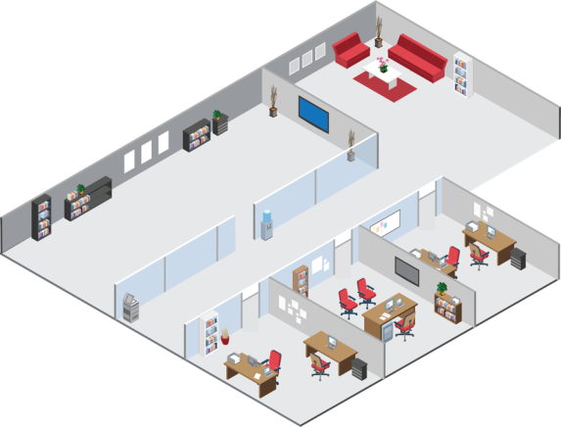
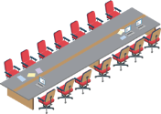
デュアル 5 GHz マイクロ/マクロ セル
マイクロ セルが小規模カバレッジ エリアに高密度サービスを提供
マクロ セルが廊下やロビーなど、より広範なエリアを同時にカバー
マイクロセル
マクロセル
デジタル オフィス、医療機関、
幼稚園から高校、大学などの高等教育機関に最適
Notes:
機能の説明：
1 つのアクセス ポイントに複数の無線を備えた新しい RF 設計によって、2 つのセルを作成します。1 つは近接するクライアントに高密度サービスを提供し、もう 1 つはすべてのクライアントにより広範なカバレッジを提供します。1 つのアクセス ポイントを導入することで、狭いエリア（会議室、教室、病室、手術室など）でのサービスを最適化しながら、もう 1 つの無線でより広範なエリア（廊下やロビーなど）をカバーできます。

Slide 33
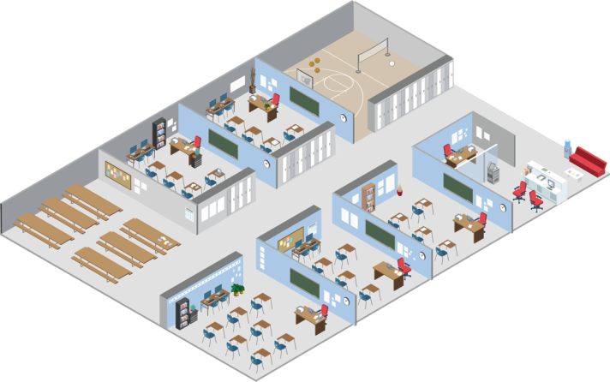
HPE/Aruba 環境
キャパシティを制限して干渉を回避
ARUBA
デュアル 5 GHz
5 GHz/2.4 GHz
5 GHz/2.4GHz
（クライアントにサービスを提供していない）
干渉を回避するために、HPE/Aruba は一部の 2.4 無線を削除してキャパシティを削減

Slide 34
シスコ環境
キャパシティを維持しつつ干渉を回避
キャパシティが 20 ～ 25 % 多い
最も拮抗している競合他社と比較した場合
シスコ
デュアル 5 GHz
5 GHz/2.4 GHz
5 GHz/2.4GHz
（クライアントにサービスを提供していない）
シスコ ソリューションでは、ユーザは 2.4 無線を 5 GHz に変更し、キャパシティを追加可能

Slide 35

2 つの異なるエリアでカバレッジを最大化
デュアル 5 GHz マクロ/マクロ セル
外部アンテナを使用して、1 つのアクセス ポイントで 2 つの異なるエリアをカバー
密度のニーズが一致している場所で優れたユーザ エクスペリエンスを提供
保管倉庫に最適：1 つのデュアル無線アクセス ポイントで広いスペースの異なる区域をカバーし、コストを最適化
アクセス ポイントの削減でネットワーク コストを最適化
Notes:
LOB にとってのメリット：
密度のニーズが一致している場所で優れたユーザ エクスペリエンスを提供。接続デバイスおよびアプリケーションの生産性をサポートする優れたユーザ エクスペリエンスと信頼性。
IT にとってのメリット：
カバレッジの最大化。1 つのアクセス ポイントで 2 つの異なるエリアをカバー。競合他社のアクセス ポイントよりアクセス ポイントの数を削減してネットワーク コストを最適化。それに伴い、CAT6 やスイッチ ポートも減少。
...

Slide 36
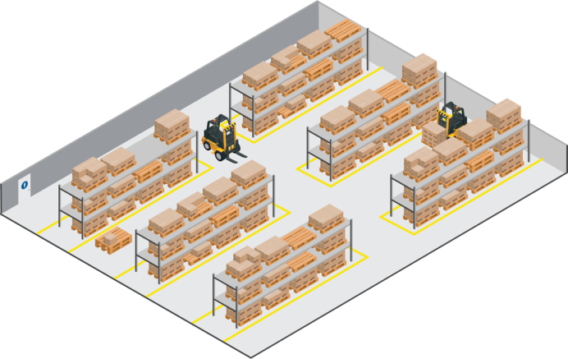
マクロ/マクロ – HPE/Aruba 環境
カバレッジが異なる方向アンテナ
カバレッジに必要なアクセス ポイントが増加
Notes:
機能の説明：
同じアクセス ポイントから、異なるエリアをカバーする無線を使用する 2 つのマクロ セルを使用することで、1 つのアクセス ポイントで、より広い範囲にあるより多くのクライアントをカバーします。保管倉庫の場合、これは外部アンテナという形をとり、各アンテナは、1 つのアクセス ポイントから広いスペースの異なる区域をカバーします。

Slide 37
マクロ/マクロ – シスコ環境
カバレッジが異なる方向アンテナ
競合他社と比べて 35 % を超えるコスト削減
10 台の AP ネットワークに関連する配線、ポート、およびコントローラに
基づいて算出
少ないアクセス ポイントで広範囲をカバー
Notes:
機能の説明：
同じアクセス ポイントから、異なるエリアをカバーする無線を使用する 2 つのマクロ セルを使用することで、1 つのアクセス ポイントで、より広い範囲にあるより多くのクライアントをカバーします。保管倉庫の場合、これは外部アンテナという形をとり、各アンテナは、1 つのアクセス ポイントから広いスペースの異なる区域をカバーします。
コスト削減のための前提条件
2800 AP 10 台 と 325 Aruba AP 20 台を使用
価格設定：
5520 WLC = $27,000
2800 AP =$1,295
aruba 325 = $1,395
Aruba コントローラ = $30,490
コスト/イーサネット敷設 = $750
価格/GE ポート = $92
価格/10GE ポート = $450
シスコのシナリオ（2800）Aruba のシナリオ（325）
AP の数 10 20
AP コスト小計 $12,950 $27,900
WLC $27,000 $30,490
GE ポート $920 $1,840
10G ポート $450 $900
イーサネット敷設 $7,500 $15,000
合計 $48,820 $76,130
差 $27,310
差異率 35.87 %

Slide 38
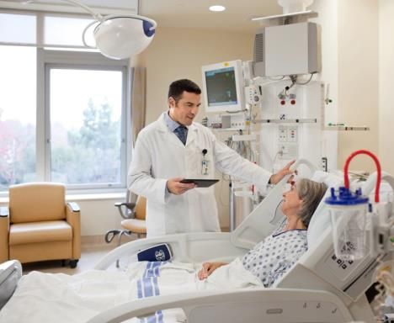
ネットワークでのレガシー デバイスのセグメント化
フレキシブル ラジオ アサインメントによるユーザ エクスペリエンスの向上
パフォーマンスを低下させるレガシー クライアントを分離することでユーザ エクスペリエンスを向上
高性能クライアントが 5 Ghz 無線で接続中、11b などのレガシー トラフィック向けに特定の 2.4 Ghz 無線を確保
さまざまな最新デバイスとレガシー デバイスが混在している、医療機関、保管倉庫、小売店のネットワークに最適
レガシー クライアントの耐用年数を延長するとともに、優れたユーザ エクスペリエンスを提供
Notes:
LOB にとってのメリット：
さまざまな最新デバイスとレガシー デバイスが混在している環境で全体的に優れたエクスペリエンスを提供することにより、クライアント デバイスの耐用年数を延長できます。
IT にとってのメリット：
最新のクライアントのパフォーマンスとエクスペリエンスを低下させないために、レガシー クライアントのサポートを分離できます。

Slide 39
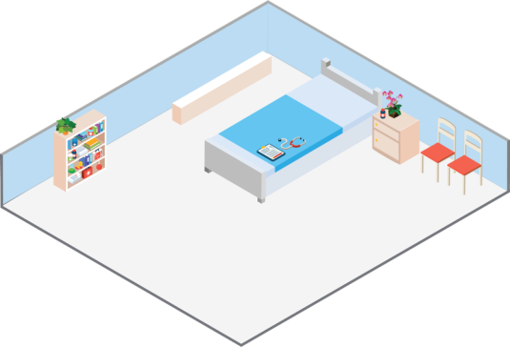

ネットワークでのレガシー デバイスのセグメント化
フレキシブル ラジオ アサインメントによるユーザ エクスペリエンスの向上
医療機関、保管倉庫、製造業、
幼稚園から高校までの教育機関
など、クライアントが混在したネットワーク環境に最適
2.4 GHz レガシー クライアントのカバレッジ
5 GHz 高性能クライアントのカバレッジ
医療機関のレガシー クライアントをセグメント化しネットワーク全体のパフォーマンス低下を回避
Notes:
機能の説明
11b のトラフィックとレガシー デバイス向けに特定の 2.4 GHz 無線を確保します。他の高性能クライアントは 5 GHz で接続します。

Slide 40
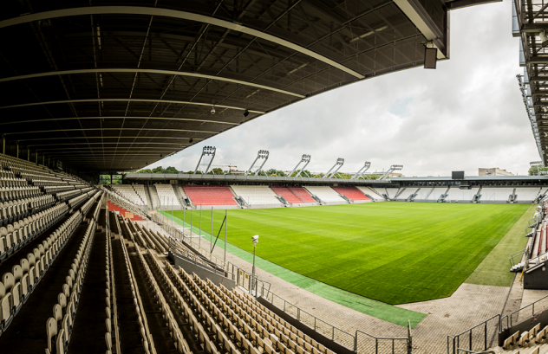
高密度環境向けにコスト効率の高いワイヤレスを導入
スタジアムやアリーナに最適
コスト効率の高い方法で一般座席エリアと特別観覧席の両方をカバーし、ファンのエクスペリエンスを向上
1 つのアクセス ポイントに、特別観覧席用のスマート アンテナと一般座席エリアをカバーするスタジアム アンテナを搭載
シート設計を競合他社と比べた場合、高密度アンテナのワイヤレスを導入することで、時間とコストが大幅に削減
開催地全体でファン エクスペリエンスを向上
Notes:
LOB にとってのメリット：
開催地全体でファン エクスペリエンスを向上
IT にとってのメリット：
シート設計を競合他社と比べた場合、高密度アンテナのワイヤレスによって導入効率が向上し、時間とコストが大幅に削減
機能の説明
特別観覧席向けのダイポール アンテナと一般座席エリアをカバーするスタジアム アンテナを DART で使用して、1 つのアクセス ポイントで、スタジアムとアリーナの一般座席エリアおよび特別観覧席をカバー

Slide 41
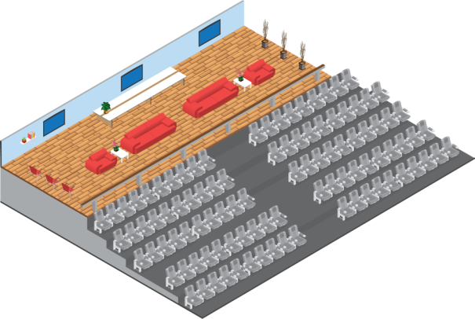
マクロ/マクロ – HPE/Aruba
異なるセルの専用アクセス ポイント
複数のアクセス ポイントで複数のエリアをカバー
Notes:
カバレッジ パターンがあるアンテナ

Slide 42
マクロ/マクロ – シスコ
複数の異なるセル向けのスマート アンテナ
マクロセル 1
マクロセル 2
1 つのアクセス ポイントで 2 つのエリアをカバー
Notes:
カバレッジ パターンがあるアンテナ

Slide 43
その他のシスコ ワイヤレス イノベーション

Slide 44
拡張性を向上
ターボ パフォーマンス
TCP ダウンリンク スループット 5 GHz マルチクライアント：802.11ac クライアント
最も拮抗している
競合企業の 5.9 倍
最も拮抗している競合企業をしのぐシスコのスピード
クライアントの数
Cisco Aironet X700 製品での値
Notes:
Cisco AP のパフォーマンス向上により、帯域幅を大量消費するアプリケーションを実行する、より多くのデバイスをサポートできます。Cisco Aironet 2800 および 3800 アクセス ポイントの以前の世代（2700 と 2800）では、シスコが競合企業の 5.9 倍のスピードで動作していることが示されました。デュアル 5 GHz 無線を搭載した新型の Cisco 2800 および 3800 では、シスコはこのパフォーマンスの差をさらに広げています。

Slide 45


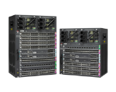



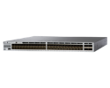

ワイヤレス トラフィックをすばやくオフロード
マルチギガビット テクノロジー
シスコ マルチギガビット
標準の CAT5e/CAT6 ケーブル
1
ギガビット ポート
シスコ
5 ギガビット ポート
5 ギガビット ポート
Aironet 3800
Catalyst 4500E
Catalyst 3850
最大 60 W の給電が可能な
PoE をサポート
配線インフラストラクチャを変更せずに、最大 5 倍のスピードを社内で達成
Notes:
Cisco Aironet 3800 では、マルチギガビットのアクセス スイッチと組み合わせて、ワイヤレス ネットワークから有線ネットワークへの 1 ギガを超えるネットワーク トラフィックを、ボトルネックなしにシームレスにオフロードできます。シスコは、ビジョンに基づいて、ボトルネックを取り除くだけでなく、既存の配線を維持しながら最大 5 倍のスピードを達成し、総所有コストを最小限に抑える、最適なエンドツーエンドのソリューションを提供しています。
2800 および 1850 Aironet アクセス ポイントでは、1 Gbps を超える環境向けに 2 つの GigE ポートで集約リンクを提供します。

Slide 46
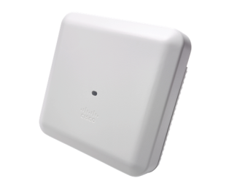
ゼロ インパクト Application Visibility and Control
アプリ
Red Hat
アプリ
Cisco
WebEx
アプリ
Rhapsody
アプリ
Gmail
アプリ
TIBCO
アプリ
Microsoft
Exchange
アプリ
YouTube
アプリ
Skype
アプリ
SAP
アプリ
Citrix
アプリ
BitTorrent
アプリ
iTunes
アプリ
SharePoint
アプリ
Windows
Server
アプリ
Google
Talk
アプリ
Salesforce
ゼロ インパクト AVC でパフォーマンスを維持
ネットワークに対する
可視性を確保
重要なアプリケーション
を監視
アプリケーション
パフォーマンスを制御
Notes:
Cisco Aironet 2800 および 3800 アクセス ポイントは、パケットを詳細に可視化できます。<<クリック>>
これにより、組織はネットワークを可視化し、成功に導く重要なアプリケーションを監視して、目標達成に寄与するアプリケーションを優先させることができます。これらはすべて、アクセス ポイントがエンドユーザ デバイスにサービスを提供する方法に影響を与えることなく行われます。

Slide 47
Wi-Fi 環境を最適化
CleanAir が 160 MHz をサポート
48
48
48
Wi-Fi に影響を与える干渉をすばやく特定して低減
48
48
48
48
48
48
48
48
チャネル 48
Notes:
CleanAir は 5 年前に開発され、導入以来、アクセス ポイントの各世代で改良を続けてきました。現在、CleanAir は 20、40、80、160 MHz の帯域をサポートしており、組織はワイヤレス干渉をすばやく特定して軽減できます。
<<クリック>>
デバイスで干渉が発生する場合
<<クリック> アクセス ポイントは干渉が発生しているチャネルを特定します。
<<クリック>> 次に、チャネルをすばやく調整し、干渉を解消します。
これにより、ネットワークは最適なパフォーマンスで動作できます。

Slide 48
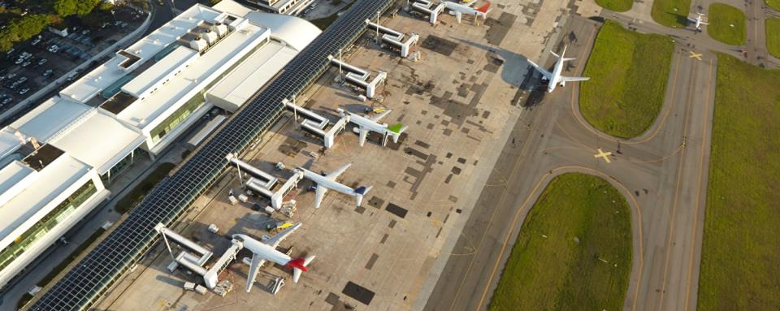
レーダーが使用されている場所でチャネルを最大限に活用
柔軟な動的周波数選択（DFS）
5170
MHz
5330
MHz
5490
MHz
5710
MHz
航空交通レーダーで使用されるチャネル
36
40
44
48
52
56
60
64
108
112
116
120
124
128
132
100
136
104
140
20 MHz
柔軟な
Dynamic Frequency Selection（動的周波数選択）
Dynamic Frequency Selection（動的周波数選択）
40 MHz
80 MHz
160 MHz 帯域幅で確認
160MHz
Notes:
Cisco 2800/3800 アクセス ポイントは、レーダーを使用するチャネルをより効果的に回避できます。
他のワイヤレス ソリューションでみられる従来の動的周波数選択では、レーダーが検出されると、チャネル全体がしばらくの間停止します。
<<クリック>>
これにより、チャネルを介して伝送できるトラフィックの総量が制限されます。
シスコのアプローチは違います。
<<クリック>>
レーダーを検出すると、各帯域でレーダーの影響を受けるチャネル部分のみを停止します。帯域ごとにより多くのチャネルを維持することでレーダーの影響を最小限に抑えられます。
http://blogs.cisco.com/wireless/enhancing-hdx-introducing-flexdfs-not-all-dfs-solutions-are-created-equally

Slide 49
移動するユーザのサポートを強化
ローミングの最適化
ローミングの最適化：ワイヤレス デバイスが最も効率的なアクセス ポイントに接続
クライアントのスティッキ性
Notes:
シスコのアクセス ポイントはローミングの最適化もサポートしており、デバイスが最適なアクセス ポイントに確実に接続されるようにします。
たとえば、職場に歩いて行くユーザの場合、ロビーのアクセス ポイントに接続し、高品質な接続が得られます。
<<クリック>>
しかし、職場に移動すると、ロビーのアクセス ポイントにまだ接続されている場合、接続が弱くなり、エクスペリエンスが低下します。
<<クリック>>
さらに、会議室に入ると、ロビーのアクセス ポイントへの信号がさらに弱くなり、エクスペリエンスが悪化します。
<<クリック>>
ローミングの最適化により、ユーザがロビーから <<クリック>> 職場へ <<クリック>> さらに会議室へと移動するのにあわせて最も強力な接続を維持します。

Slide 50
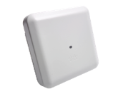



すべてのデバイスへの接続性を向上
Cisco ClientLink 4.0
デバイス パフォーマンスが向上
シスコ
802.11ac Wave 2
アクセス ポイント：TX ビームフォーミング
802.11ac Wave 2
アクセス ポイント：ClientLink
802.11a
802.11g
802.11n
802.11ac Wave 1
802.11ac Wave 2
802.11ac Wave 2
Notes:
シスコは、ClientLink テクノロジーによってデバイスの接続も向上させます。ClientLink は、無線信号でエリア全体をカバーするのではなく、<<クリック>> デバイスがある方向に無線信号を送ります。この機能をビーム フォーミングと言います。接続を改善し、パフォーマンスが向上します。
802.11ac Wave 2 規格では、最新デバイスの標準となると思われる明示的ビーム フォーミングをサポートしています。
<<クリック>>
シスコは、最新デバイスで利用できる明示的ビーム フォーミングと、旧式のデバイスのパフォーマンスを改善できる暗示的ビーム フォーミングの両方を使用するため、最新デバイスとレガシー デバイスのパフォーマンスを同時に改善できます。

Slide 51

エンドユーザ エクスペリエンスの向上を目指して
シスコと Apple が提携
共同でテストした標準ベースの機能を通じてデバイスの効率性を向上
Apple ベースのアプリケーションを分析して優先
Cisco® ASR 上のローカル インスタンスにアクセスして、Apple アップグレードの影響を最小限に低減
Apple デバイスのコンテンツをワイヤレスで表示
Notes:
最近、シスコは Apple とのパートナーシップを発表しました。
現在、シスコは Apple と共同で、相互運用性を保証する機能を構築してテストしており、その内の一部はシスコが提供しています。
Apple ベースのアプリケーションを効果的に把握して優先できます。
シスコと Apple は同じ 802.11 規格に準拠し、デバイスとネットワーク間の双方向で正常な動作と一貫性を保証するために、共同でテストしています。
シスコのアグリゲーション サービス ルータでローカルに保存されてキャッシュされたインスタンスにワイヤレス ネットワーク経由でアクセスすることにより、企業全体での iOS のアップグレードの影響を最小限に抑えます。
また、シスコは、ユーザが同じサブネットワーク上にいるかどうかに関係なく、プレゼンテーション画面またはモニタにモバイル デバイスのデータを表示できる BonJour サービスも改善しています。

Slide 52
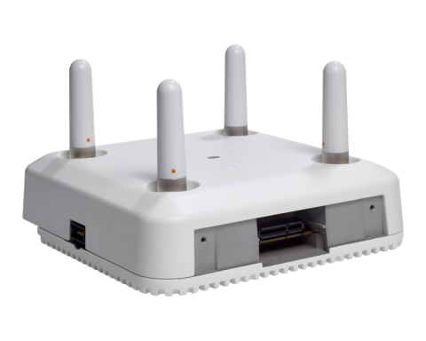

Wi-Fi のあらゆる使用例に対応
拡張性と投資保護
プライマリ
アンテナ
Bluetooth
ビーコン
その他
自己検出/
自己設定
将来の
拡張性
スタジアム
パネル
アンテナ
3G および
LTE スモール セルオフロード
Bluetooth
ビーコン
その他
Adv.セキュリティ
およびスペクトラム
解析
その他
スマート アンテナ
ポート
モジュール ポート
Linux を使用した カスタム
アプリケーション
指向性
アンテナ
ロケーション
アンテナ
未来の Wi-Fi
規格
ビデオ
監視
Linux を使用した
カスタム
アプリケーション
Notes:
2800 と 3800 は大きく投資を保護しながら新機能を追加することもできます。2800 と 3800 には、Bluetooth ビーコンを追加するための USB ポートが搭載されていますが、新しい機能として、スマート アンテナ ポートも追加されています。これらのポートは外部アンテナを導入して設定するのにかかる時間を最小限に抑えられます。アンテナの自己検出および自己設定が可能なため、ネットワーク管理者は接続されるアンテナの種類を設定する必要がなく、時間とコストが節約されます。
3800 では、モジュール型の機能も提供します。シスコは、側面に取り付ける側面モジュールを提供しています。モジュールを取り付けて機能を追加するために背面で作業する必要がなく、運用コストが削減されるため、これは重要です。このモジュール型機能により、今後 AP の機能を拡張できるようになります。

Slide 53


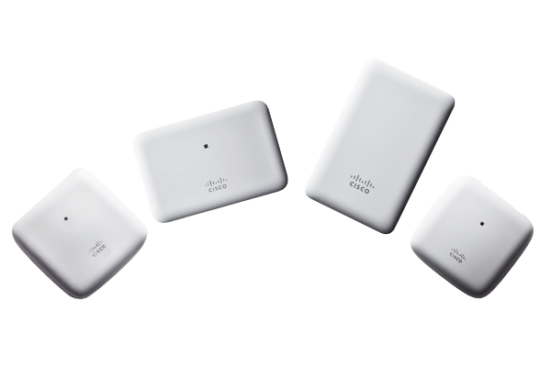
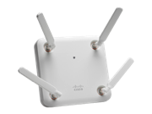


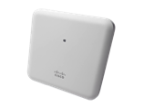

Cisco Aironet 802.11ac Wave 2 Access Point Portfolio
エンタープライズクラス
ミッションクリティカル
クラス最上位
DNA Ready | RF Excellence | CMX | Centralized, FlexConnect or Mobility Express
Dual 5 GHz | Flexible Radio | HDX
Future Proof
3800
2800
1815
1830
1850
4x4:3SS 160 MHz
5 Gbps Performance
2.4 and 5GHz or
Dual 5GHz
2 GE Ports Uplink or
1 GE + 1 mGig (5G)
CleanAir and ClientLink
StadiumVision
内蔵・外付けアンテナ
スマートアンテナコネクタ
拡張ロケーション¹
(外部アンテナ)
USB 2.0
モジュラー対応
4x4:3SS 160 MHz
5 Gbps Performance
2.4 and 5GHz or
Dual 5GHz
2 GE Ports Uplink
CleanAir and ClientLink
内蔵・外付けアンテナ
スマートアンテナコネクタ
拡張ロケーション¹
(外部アンテナ)
USB 2.0
Indoor / High-powered Indoor Wall Plate / Teleworker
2x2:2SS 80 MHz
867 Mbps Performance
Tx Beam Forming
内蔵BLEゲートウェイ¹
Max Transmit Power (dBm) per local regulations²
3 GE ローカル ダウンリンクポート(1xPoE出力含む）³
Local ports 802.1x 対応³
USB 2.0⁴
4x4:3SS 80Mhz
1.7 Gbps Performance
内蔵・外付けアンテナ
Tx Beam Forming
2 GE Ports Uplink
USB 2.0
3x3:2SS 80MHz
867 Mbps Performance
Tx Beam Forming
1 GE Port Uplink
USB 2.0
Centralized, FlexConnect and Mobility Express
¹今後のアベイラビリティ
² High-poweredのみ利用可能
³ ウォールプレート、テレワーカーのみ対応
⁴ テレワーカーのみ使用可能

Slide 54







競合に勝る製品構成
Ruckus R710
Aruba 325
Cisco Aironet 1830
Cisco Aironet 1850
Cisco Aironet 2800
Cisco Aironet 3800
 | アプライアンス制御 | アプライアンスと仮想化の制御 | アプライアンスと仮想化の制御 | アプライアンスと仮想化の制御 | アプライアンスと仮想化の制御 | アプライアンスと仮想化の制御
最大データ レート | 2.4 Gbps | 2.4 Gbps | 1.087 Gbps | 2.4 Gbps | 5 Gbps | 5 Gbps
アンテナ 空間ストリーム | 4 X 4：3SS – 80 MHz | 4 X 4：3SS – 80 MHz | 3 X 3：2SS - 80 MHz | 4 X 4：3SS – 80 MHz | 4 X 4：3SS – 160 MHz | 4 X 4：3SS – 160 MHz
ギガビット/ マルチギガビット ポート | 2 Gig | 2 Gig | 1 Gig | 2 Gig | 2 Gig | 2 Gig または 1 Gig/ 1 MGig（5 Gig）
USB 2.0 ポート | 1 | 1 | 1 | 1 | 1 | 1
スペクトラム解析 | ● | ● | ● | ● | ● | ●
Tx ビーム フォーミング | ● | ● | ● | ● | ● | ●
CleanAir |  |  |  |  | ● | ●
クライアント リンク |  |  |  |  | ● | ●
フレキシブル ラジオ アサインメント |  |  |  |  | ● | ●
スマート アンテナ |  |  |  |  | ● | ●
ロケーション精度 | 5 ～ 7 m | 5 ～ 7 m | 5 ～ 7 m | 5 ～ 7 m | 3 ～ 5 m | 3 ～ 5 m
サイド マウント モジュール |  |  |  |  |  | ●
価格* | $$ | $$ | $ | $$ | $$ | $$$
* 現在公開されている情報に基づく
Notes:
競合他社と比較すると、シスコには現在、競合他社の 802.11ac Wave 2 製品に相当する 1850 があります。あるいは、競合他社の 802.11ac Wave 2 のみの AP とほぼ同じ価格で、機能が豊富な 2800 を入手できます。また、もう少し価格を上げれば、3800 の投資保護モジュールおよびマルチギガビット機能を追加できます。

Slide 55
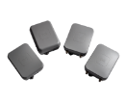

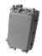


Cisco Aironet 屋外用 802.11ac アクセス ポイント
エンタープライズ クラス
クラス最高レベル
ケーブル事業者
NEW
1572IC/EC
802.11ac W1
4 X 4：3 80 MHz、1.3 G
内部または外部アンテナ
DOCSIS 3.0、24 X 8
SFP
GPS
PoE-Out（803.2at）（EC）
フレキシブル アンテナ ポート
CleanAir 80 MHz
ClientLink 3.0
モジュール型
一元化された FlexConnect
およびメッシュ
1572EAC
1560
802.11ac Wave 1
4 X 4：3 80 MHz、1.3 G
外部アンテナ
SFP
GPS
PoE-Out（803.2at）
フレキシブル アンテナ ポート
CleanAir 80 MHz
ClientLink 3.0
モジュール型
一元化された FlexConnect
およびメッシュ
802.11ac Wave 2、MU-MIMO
対応
3 モデル（I、E、D）
I = 内部、E = 外部アンテナ
D = 内部方向性アンテナ
3 X 3：3、80 MHz、1.3 G（I）
2 X 2：2、80 MHz、867 M（D/E/PS）
ファイバ バックホール用 SFP サポート
フレキシブル アンテナ ポート
CleanAir® 80 MHz
Cisco® ClientLink
一元化された FlexConnect、
メッシュ、および Mobility Express
1530
802.11n
2 モデル、ロー プロファイル
2G：3 X 3：3、5G：2 X 3：2
内部または外部アンテナ
フレキシブル アンテナ ポート
一元化された FlexConnect® およびメッシュ
* 今後対応予定

Slide 56
オープンなオフィスに進化する企業
オープンなワークスペース
ピーク時のネットワーク パフォーマンスに対する期待の高まり
ビジネス ニーズへの迅速な対応
動的な変化にすばやく適応
従業員とデバイスを重要なアプリケーションに確実に接続
802.11ac Wave 2（160MHz）による高いパフォーマンス
マルチユーザ MIMO により、クライアントに効率的にサービスを提供
ClientLink、ターボ パフォーマンス、ローミングの最適化で接続性を向上
マルチギガビット サポートで
ボトルネックを低減
高パフォーマンスの Wi-Fi を導入し、CMX などのロケーションベースのソリューションを活用
新しいビジネス サービスを促進する基盤を確立
アクセス ポイントがロケーションベースの洞察を得るためのデータ ソースとして機能
ネットワークを動的に適応させ、最適なユーザ エクスペリエンスを提供
自己最適化ネットワークがユーザやデバイスの急増に適応
必要に応じて環境をターボ チャージ
スマート アンテナ ポート、USB、モジュラを介して機能を拡張
Notes:
シスコの 802.11ac Wave 2 ソリューションは、高性能の安定したアクセスを提供します。あらゆる状況に対応可能な適応性を備え、サービスを促進して成功に導く、マルチギガビット ソリューションです。

Slide 57







シスコ ワイヤレスは
802.11ac Wave 2 以上のサービスを提供
世界で最も多目的に利用できるワイヤレス
  環境の変化を理解して自動的に適応
最新の規格を超える革新性
  優れたネットワーク パフォーマンスとユーザ エクスペリエンスを提供するために設計
現在および未来のあらゆる使用例に対応できる拡張性
  運用とコストへの影響を最小限に抑えながら新しい機能を追加
Cisco Aironet 3800
Cisco Aironet 2800
Cisco Aironet 1850
Cisco Aironet 1830
Notes:
シスコは、現在および将来のあらゆる使用例に対応可能なワイヤレス製品を提供することに重点を置き、最新のワイヤレス規格に準拠した、世界で最も多目的に利用できるワイヤレス ネットワークを提供しています。

